Slide 1

Каталог промышленных предприятий Боровичского муниципального района
в 2022 году

Slide 2

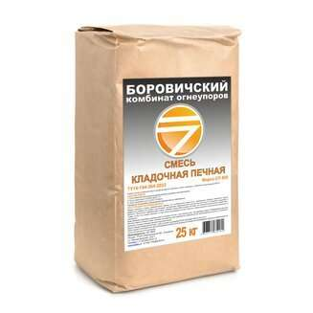
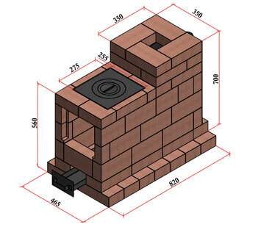
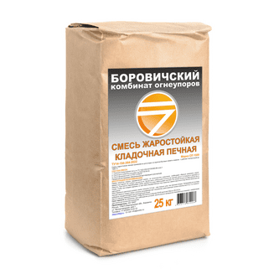
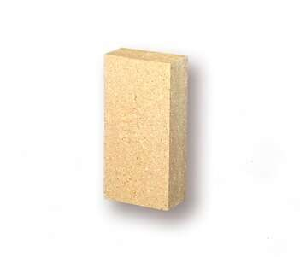

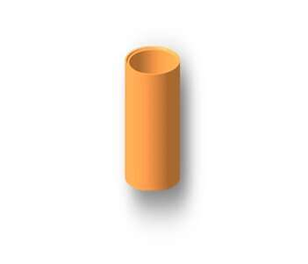
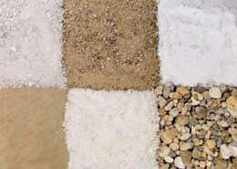
АО «Боровичский комбинат огнеупоров»
2
Современное, динамичное и стабильно развивающееся предприятие с богатой научно-технической базой и высококвалифицированными кадрами, осуществляющее поставки продукции не только на российский, но и на зарубежный рынок
Новые изделия:
Ассортимент продукции - свыше 43 наименования и более 3500 типоразмеров изделий для различных отраслей промышленности.
Номенклатура выпускаемой продукции: производство формованных огнеупоров, неформованных огнеупорных материалов, керамических пропантов.
Стратегия успешного развития комбината огнеупоров заключается в диверсификации производственной деятельности, проведении активной инвестиционной и социальной политики, расширении ассортимента и качества выпускаемой продукции.
Адрес: Новгородская обл.,
г. Боровичи, ул. Международная, д.1
Сайт: www.бко.рф
Контакты: email:info@aobko.ru,
тел. +7 (81664) 9-25-00

Slide 3

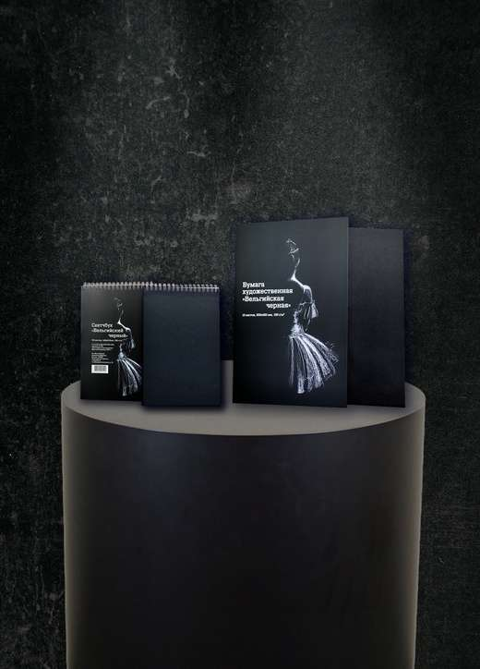






АО «Вельгийская бумажная фабрика»
3
Основной вид деятельности – производство салфеток и туалетной бумаги, полотенец бумажных, упаковочной бумаги
Новые изделия:
Номенклатура выпускаемой продукции:
- техническая бумага;
- пищевая бумага;
- салфетки бумажные;
- туалетная бумага;
- полотенца бумажные;
- индивидуальные туалетные покрытия;
- санитарно-гигиеническая бумага;
- упаковочная бумага;
художественные материалы: скетчбуки, бумага для рисования
Фабрика ежегодно участвует во всех всероссийских ярмарках и выставках, наращивает объемы производства и вносит свой вклад в социально-экономическое развитие города Боровичи. Продукция имеет санитарно-эпидемиологические заключения, сертификаты соответствия и полностью безопасна для здоровья человека.
Адрес: Новгородская обл.,
г. Боровичи, ул. Коммунистическая, д.20
Сайт: www.bvbf.ru
Контакты: email:bvbf@yandex.ru,
тел. +7 (81664) 4-82-62

Slide 4

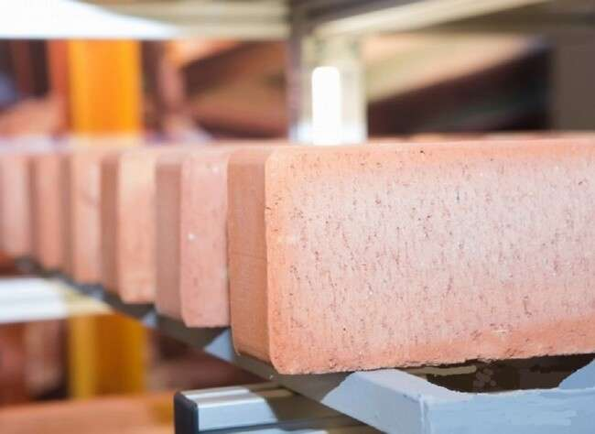
АО «Боровичский комбинат строительных материалов»
4
Завод с вековой историей, практически полностью переоборудованный в 2014 году. Основная продукция — керамический кирпич.
АО «БКСМ» — предприятие полного производственного цикла от добычи глин с местного карьера до укладки готовой продукции на деревянные поддоны собственного производства участка деревообработки.
Основные направления использования Боровичского красного кирпича
- печи/камины
- реставрационные работы
- строительство.
Адрес: Новгородская обл.,
г. Боровичи, ул. Загородная, д.38
Сайт: www.bksm.net
Контакты: email:brickred@mail.ru,
тел. +7 (81664) 4-82-68

Slide 5
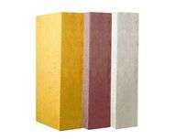
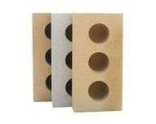
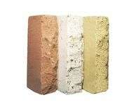
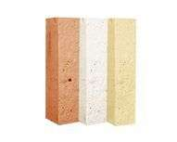

ООО «Завод силикатного кирпича »
5
Боровичский завод силикатного кирпича уже почти полстолетия снабжает отличными материалами стройплощадки Ленинградской, Новгородской, Тверской, Вологодской, Псковской областей и даже Карелии.
Номенклатура выпускаемой продукции:
- силикатный кирпич;
- газобетонные изделия;
- цветной кирпич.
Силикатные изделия Боровичского ЗСК многократно отмечались самыми престижными наградами разнообразных российских и международных конкурсов, а сам завод - высокими званиями за достигнутые успехи. Это объясняется соответствием продукции предприятия самым строгим стандартам качества
Адрес: Новгородская обл.,
г. Боровичи, ул. Окуловская, д.10
Сайт: www.borsilikat.ru
Контакты: email:bzsk2@yandex.ru,
тел. +7 (81664) 4-65-53

Slide 6

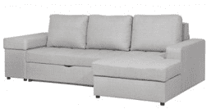
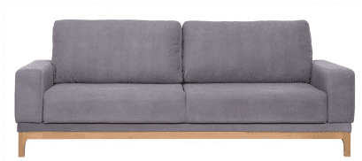
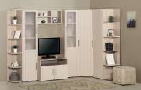
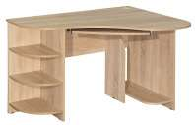
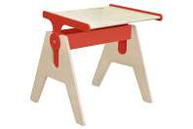
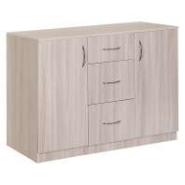
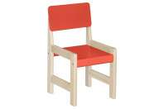
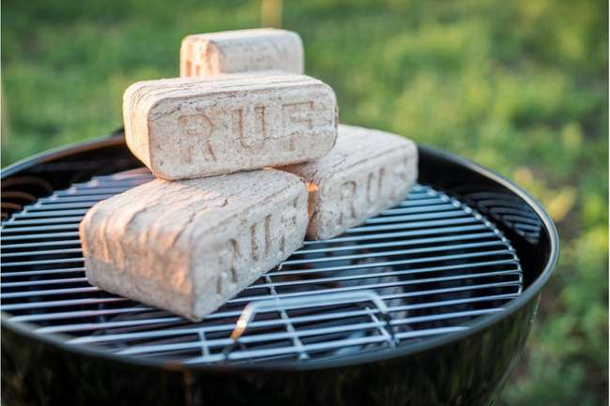
ООО «Элегия»
6
Основной вид деятельности - производство мебели.
Новые изделия:
Предприятие производит более 150 наименований мягкой и корпусной мебели. В ассортименте предприятия модели мягкой мебели: диваны, мягкие углы, наборы мебели для кухни, прихожей, спальни; разнообразные виды кроватей и тахты. Освоено производство топливных брикетов.
При производстве мебели используются исключительно экологически чистые материалы. Сиденье и спальное место в мягкой мебели изготавливается на основе пружинного блока.
Детская мебель «Элегия», соответствует самым высоким стандартам и требованиям. Стильные, красочные и многофункциональные модульные системы отлично сочетаются с игровой комнатой и уголком школьника.
Мебель ООО «Элегия» пользуется устойчивым спросом как в России так и за рубежом.
Адрес: Новгородская обл.,
г. Боровичи, ул. Железнодорожников, д.22
Сайт: www.elegia-mebel.ru
Контакты: email:office@elegia-mebel.ru,
тел. +7 (81664) 9-01-00

Slide 7


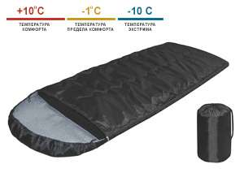
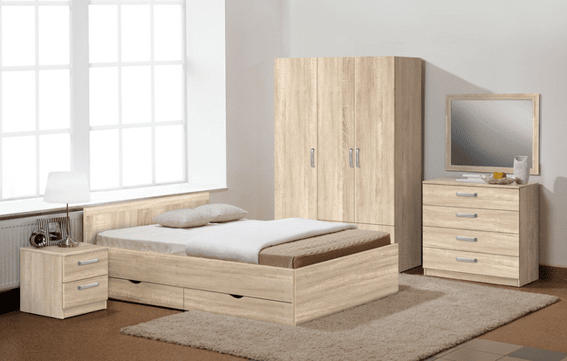
ЗАО «Боровичи-мебель»
7
Новые изделия:
Производитель мебели, обладает современной производственной базой, обширными деловыми связями, репутацией надёжного партнёра.
За годы своего существования фабрика достигла значительных успехов в сфере производства и реализации мягкой и корпусной мебели.
Благодаря использованию передовых технологий, современного оборудования и применению экологически чистых материалов, предприятие удерживает прочные позиции на мебельном рынке как России, так и за рубежом.
Производимая мебель пользуется стабильным спросом благодаря европейскому уровню качества, добротности и приемлемой широкому потребительскому классу ценой.
Адрес: Новгородская обл.,
г. Боровичи, ул. С. Перовской, д.32
Сайт: www.bormebel.com
Контакты: email:office@elegia-mebel.ru,
тел. +7 (81664) 2-11-03

Slide 8

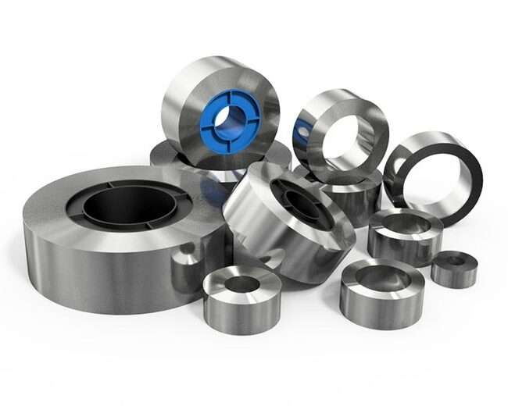
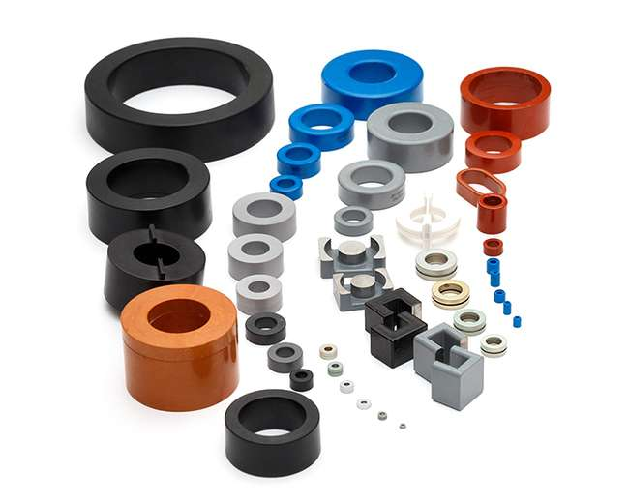
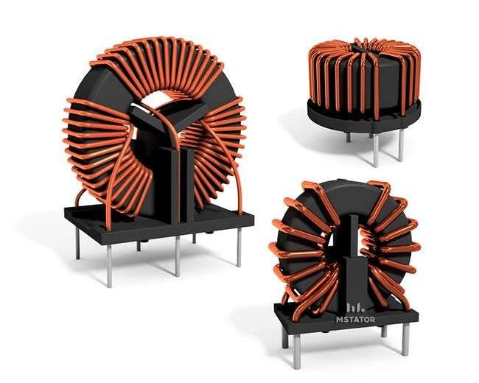
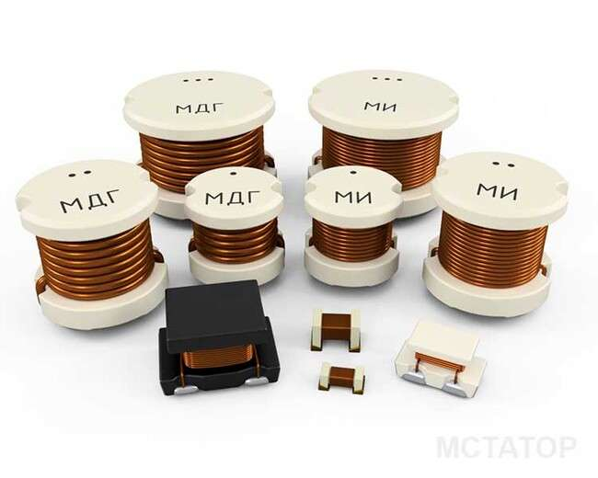


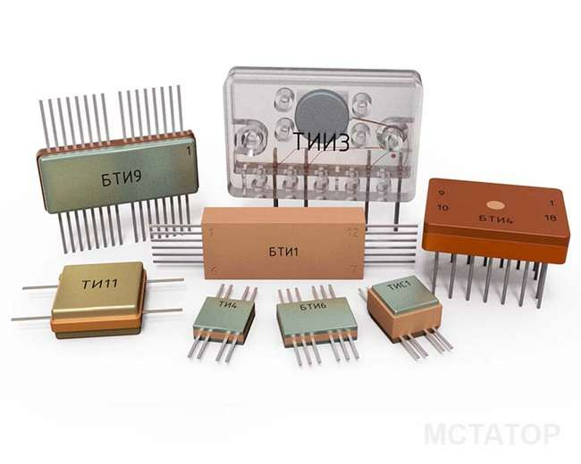
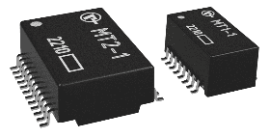
ПАО «Мстатор»
Территория
аморфных технологий
8
ПАО «МСТАТОР» около тридцати лет назад стало первым предприятием бывшего СССР, освоившим серийное производство электромагнитных компонентов:
трансформаторов,
дросселей,
магнитопроводов
на основе тонких аморфных и нанокристаллических магнитомягких сплавов марки «АМАГ».
Аморфные ленты, а позднее и нанокристаллические, эффективно заменили в широком ряде электронных изделий традиционно применявшиеся ранее материалы, таких как пермаллой и феррит.
Ленты «АМАГ»
• аморфные
• нанокристаллические
Магнитопроводы
• аморфные
• нанокристаллические
Синфазные дроссели
• нанокристаллические
Микродроссели
В настоящее время предприятие имеет хорошо отлаженный технологический процесс серийного производства.
Трансформаторы сигнальные
для Ethernet (LAN)
Импульсные трансформаторы
И Блоки / модули
ТОВАРНЫЙ
ЗНАК ПРОДУКЦИИ
Адрес: Новгородская обл.,
г. Боровичи, ул. А. Невского, д.10
Сайт: www.mstator.ru
Контакты: email:info@mstator.ru,
тел. +7 (81664) 4-42-88

Slide 9

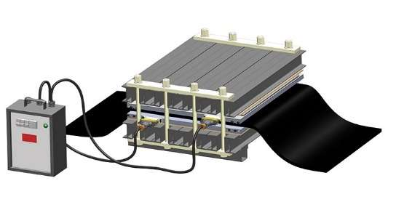
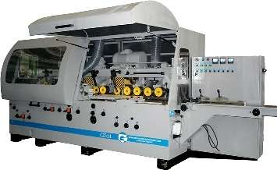
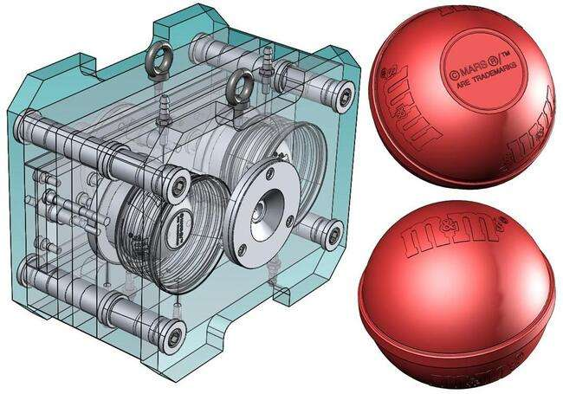
АО «Боровичский завод «Полимермаш»
9
Завод с 50 летней историей имеет несколько основных направлений деятельности:
- единственный в России производитель переносных вулканизационных прессов и кабельных вулканизаторов для стыковки и ремонта конвейерных лент и кабелей, в том числе во взрывозащищенном исполнении;
- единственный в России производитель деревообрабатывающих четырёхсторонних продольно-фрезерных (строгальных) станков, а также дереворежущего инструмента к ним;
- разработчик и изготовитель пресс-форм для резинотехнических изделий, технологической оснастки, штампов и приспособлений;
- разработчик и изготовитель нестандартного оборудования для различных отраслей промышленности.
Адрес: Новгородская обл.,
г. Боровичи, ул. Окуловская, д.12
Сайт: www. polimermash.ru
Контакты: email: gen_dir@polimermash.ru,
тел. +7 (81664) 4-66-00

Slide 10
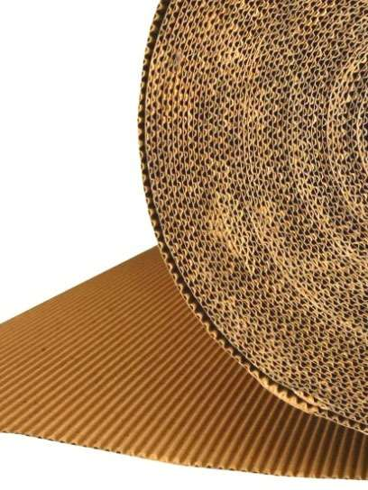
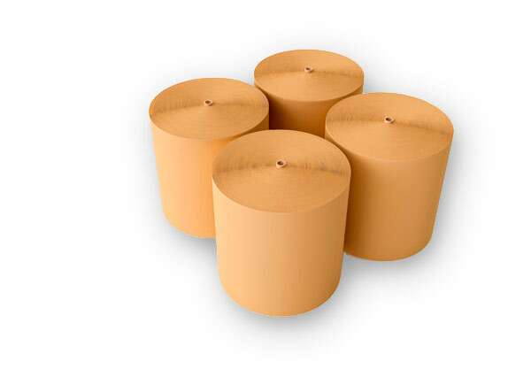

ООО «Боровичская картонно-бумажная фабрика»
10
Лидер по производству гофрокартона в Новгородской области.
Номенклатура выпускаемой продукции:
- бумага для гофрирования;
- картон для плоского слоя гофрокартона;
- картон гильзовый;
- гофрокартон;
- упаковка из гофрокартона;
- крафт-пакеты.
Предприятие производит упаковку и тару из гофрокартона (основное применение - транспортная упаковка, тара для хрупких предметов), картон гильзовый (который предназначен для изготовления втулок и гильз в текстильной и галантерейной промышленности, шпулей, различных бобин, скотчей, втулок и прочих предметов аналогичного вида).
Адрес: Новгородская обл.,
г. Боровичи, ул. Окуловская, д.7а
Сайт: www. gofro-karton.ru
Контакты: email: info@gofro-karton.ru,
тел. +7 (81664) 4-66-22

Slide 11
ООО «Фокс»
11
Игрушки ТМ «Мякиши» необычны и самобытны. Стремительное развитие компания получила после успешного участия в Девятой международной выставке «Мир Детства» (Экспоцентр, Москва, 2003 г.).
На сегодняшний день продукция, выпускаемая под ТМ «Мякиши» узнаваема и признаваема не только в России, но и в странах Ближнего Зарубежья.
Производимая продукция:
- Игрушки 0+;
- Развивающие коврики;
- Плюшевые игрушки;
- Игрушки на руку;
- Разогрелки;
- Коллекционные игрушки.
Адрес: Новгородская обл.,
г. Боровичи, ул. Заводская, д.4
Сайт: www.myakishi.ru
Контакты: email:shop@myakishi.ru,
тел. 8 800 222-58-78

Slide 12

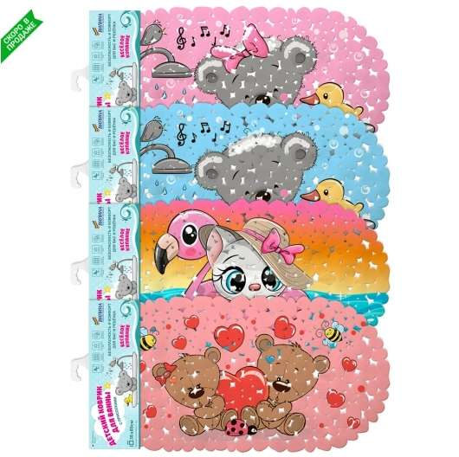
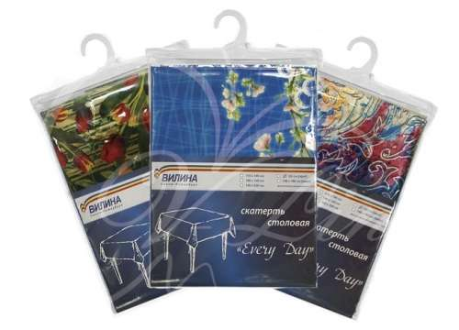
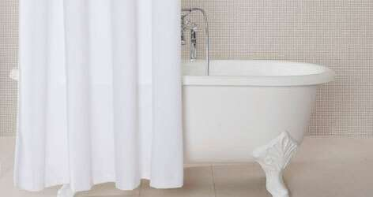
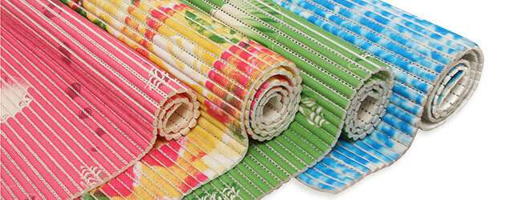
ООО «Вилина»
12
Новые изделия:
Один из крупнейших производителей и поставщиков товаров для дома.
В конце 2008 года запущено уникальное производство напольных покрытий из вспененного ПВХ, первое и единственное в России.
Товары для дома собственного производства:
-различные виды рулонных ковриков для ванной комнаты из вспененного ПВХ
-штучные и фигурные коврики для ванной комнаты из вспененного ПВХ
-шторы для ванной комнаты из полиэтилена, полиэстера, EVA
-столовые клеёнки без основы и из ткани с ПВХ покрытием
-и многое другое
Адрес: Новгородская обл.,
г. Боровичи, ул. Заводская, д.4
Сайт: www.vilina.ru
Контакты: email: vilina@vilina.ru,
тел. +7 (81664) 5-19-30

Slide 13



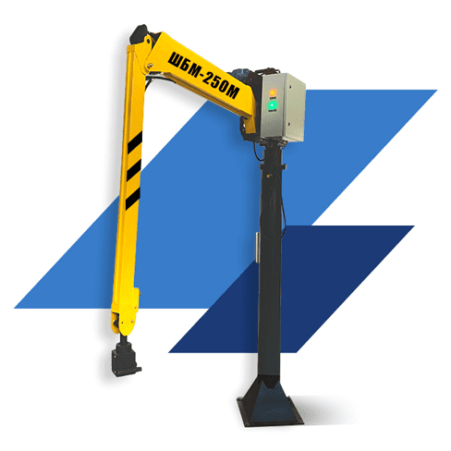

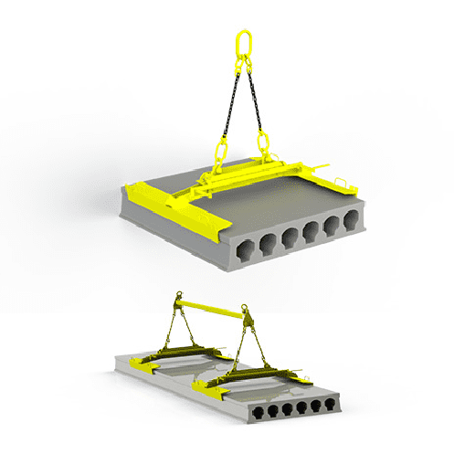
ООО «Боровичский опытный машиностроительный завод»
13
более 87 лет работает на рынке специального технологического оборудования. За свою более чем 80-летнюю историю на предприятии был накоплен большой опыт по производству средств малой механизации и различного рода нестандартного оборудования.
Новые изделия:
Предприятие разрабатывает и выпускает промышленные манипуляторы, грузозахватные приспособления и механизмы, гидравлические тележки и кантователи, а также дробилки для переработки пластика. Всё это позволяет автоматизировать технологические процессы на промышленных предприятиях.
Завод осуществляет механическую обработку и резку металла. На территории завода оснащен швейный участок, где по чертежам возможен пошив индивидуальных изделий: чехлы для техники, оборудования, колес, костюмов, сумки-багажники и пр.
Адрес: Новгородская обл.,
г. Боровичи, ул. Советская, д.144
Сайт: www.bormashzavod.com
Контакты: email: info@bomz.su,
тел. 8 800 200-54-32

Slide 14
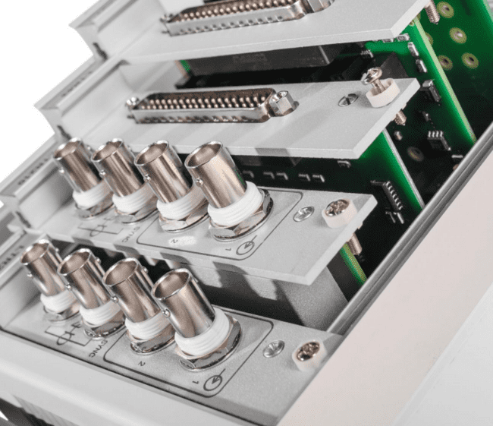

ООО «РадиоЧипМонтаж»
14
Предприятие занимается изготовлением, монтажом и сборкой электронного измерительного оборудования и других изделий электротехнической промышленности различной сложности.
Основная деятельность ведется в интеграции с головным инженерно-техническим центром в г. Москва.
Адрес: Новгородская обл.,
г. Боровичи, ул. А.Невского, д.10, каб.21
Контакты: email: chip.novgorod@gmail.com,
тел. +7 (81664) 4-04-46

Slide 15

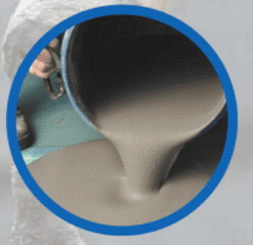

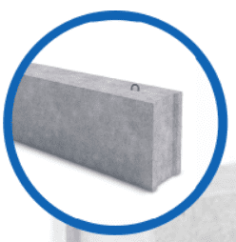


ООО «ЖБИ №1»
15
Основной вид деятельности - производство товарного бетона, которое осуществляется на импортных автоматизированных бетонорастворных установках.
Выпуск продукции осуществляется на трех бетонных заводах общей производительностью 180 м3 в час.
Качество выпускаемой продукции контролируется в собственной лаборатории строго в соответствии с действующими нормами
Производимая продукция:
- бетон;
раствор кладочный;
керамзитобетон;
изделия железобетонные
Также производим:
щебень;
песок.
Адрес: Новгородская обл.,
г. Боровичи, ул. Юго-Западная, д.2
Сайт: www.жби-боровичи.рф
Контакты: email: info@beton-borovichi.ru,
тел. 8 (8162) 68-50-69

Slide 16

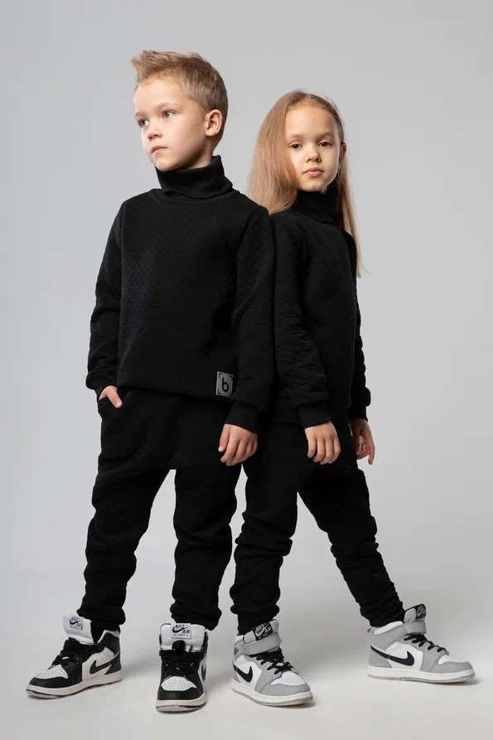
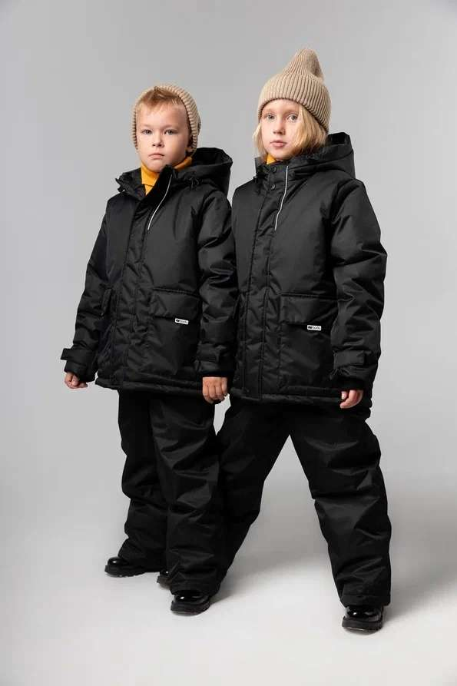
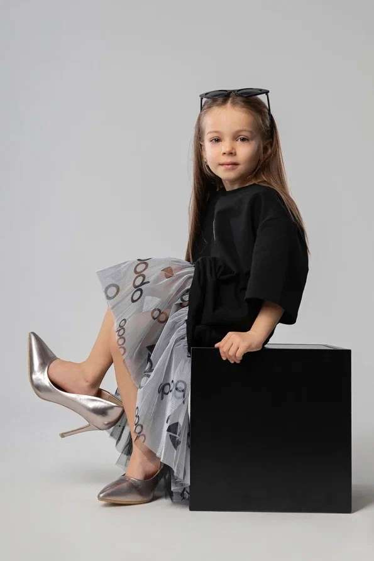
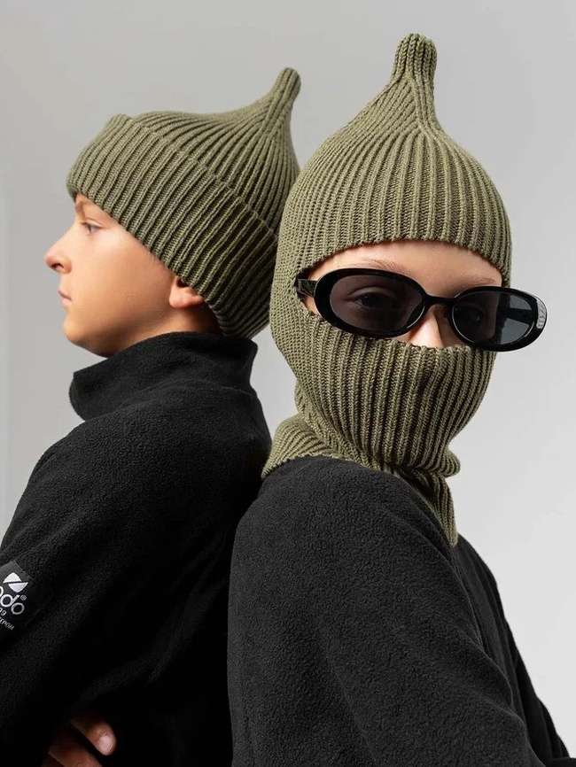
ИП Русакова Надежда Александровна («БОДО»)
16
BODO™ — российский бренд детской одежды, созданный в 2009 году обычной семьей — мамой и папой, вдохновленных желанием одевать своих детей качественно, модно и красиво.
Из маленького цеха BODO™ превратился в мощную команду профессионалов - единомышленников, которые фанатично и с большой любовью относятся к своей работе.
Весь ассортимент производится на собственной фабрике в Боровичах на европейском оборудовании из полотна высшего качества и проходит строгий контроль.
Адрес: Новгородская обл.,
г. Боровичи, ул. Советская, д.118 к.2
Сайт: www.bodo.su
Контакты: email: info@bodo.su,
тел. +7(800)22-22-053

Slide 17

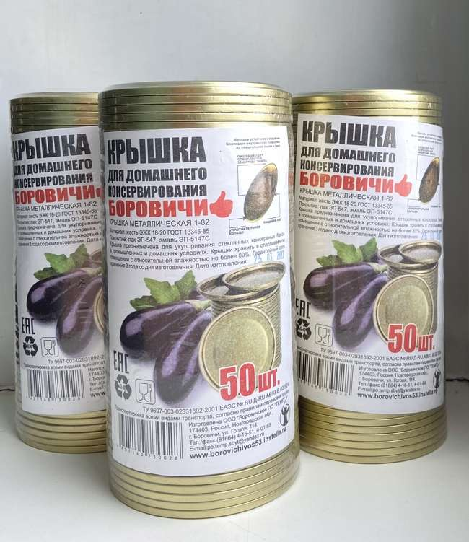
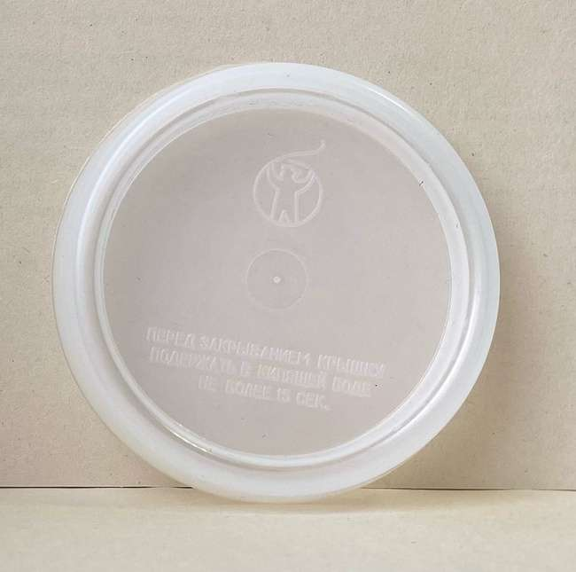
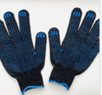
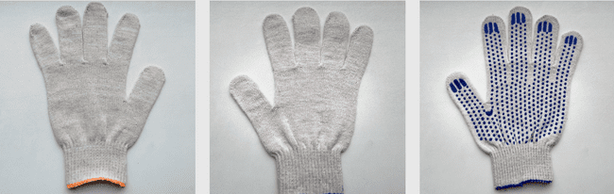


ООО «БПО «Темп»
17
Боровичское производственное объединение «Темп» — один из ведущих изготовителей укупорочных изделий, а именно крышек металлических, полиэтиленовых для консервирования и закрывания, и мюзле для бутылок с шампанским и шипучими винами.
Так же здесь выпускаются рабочие хлопчатобумажные перчатки с нанесением ПВХ и без.
Особенность предприятия в том, что БПО «Темп» предназначен для реабилитации и трудоустройства инвалидов по зрению. Учредителем предприятия является Всероссийское Общество Слепых.
Адрес: Новгородская обл.,
г. Боровичи, ул. Гоголя, д.114
Сайт: www. bpotemp.ru
Контакты: email: po.temp.sbyt@yandex.ru,
тел. +7(81664) 4-16-51

Slide 18






ООО «ЛИОН»
18
Компания «ЛИОН» - производитель мебель с 2015 года.
Клиентами фабрики являются покупатели всей России и ближнего зарубежья.
С каждым днём компания всё больше, расширяется количественно, качественно, и конечно, расширяет ассортимент, радуя клиентов своими НОВИНКАМИ!
Предприятие производит:
диваны;
- кресла;
стулья;
кровати и тахты;
пуфы и банкетки;
матрасы
Адрес: Новгородская обл.,
г. Боровичи, ул. Работницы, д.2
Сайт: www.lionmebel.com
Контакты: email: info@lionmebel.com,
тел. +7 (921) 020-02-20

Slide 19







ООО «Симеко плюс»
19
Компания ООО «Симеко Плюс», образованная в 1998 году, представляет собой динамично развивающееся предприятие по металлообработке.
На собственных площадях выпускается широкий ассортимент замков, замочно-скобяных изделий, и другой продукции.
Предприятие серийно производит врезные и накладные замки сувальдного типа, для установки на металлические и деревянные двери, ручки-скобы, засовы, задвижки, петли. Надежность изделий зарекомендовали себя с лучшей стороны на территории России и СНГ.
Предприятие обладает своим инструментальным цехом, который имеет заготовительный, термический участки и оснащен полным комплектом универсального оборудования (токарными; фрезерными; координатно-расточными; шлифовальными), также с ЧПУ фрезерный, тремя электроэрозионными-вырезными и электроэрозионным-прошивным станками.
Адрес: Новгородская обл.,
г. Боровичи, переулок Крюковский, д.1
Сайт: www.simeko-zamki.ru
Контакты: email: info@simeko-zamki.ru,
тел. +7(81664) 9-00-17

Slide 20








ООО «Имидж Боровичи»
20
Группа компаний «Имидж» — это современный российский производитель средств для розжига, угля и товаров для пикника.
Фабрика была основана в Новгородской области в 1997 г.
«Имидж» — это собственное производство полного цикла от разработки дизайна упаковки, деревообработки до сборки готовых изделий.
Производство сертифицировано по системе FSC (FSC C116740). Цеха оснащены специализированным оборудованием по выпуску спичек различного формата: коротких и длинных, линиями по производству древесных роллов и брикетов, и других средств для розжига.
Производимая продукция: спички, древесные роллы, древесные брикеты, сухое горючее, щепа для копчения, шампуры деревянные, свечи уличного освещения, шведский огонь, сувенирные спички, древесная шерсть
Адрес: Новгородская обл.,
Боровичский район, с. Опеченский Посад, линия 2-я, д.37-а
Сайт: www. firestarters.ru
Контакты: email: al.isakov@spichka.ru,
тел. 8 800 555 25 27

Slide 21



ЗАО Производственная компания «Корона»
21
Бренд «Государь» был зарегистрирован в 1999 году. Именно под этой торговой маркой реализуется продукция компании «Корона».
Благодаря методике шоковой заморозки, полуфабрикаты от «Государь» получаются не менее вкусными и полезными, чем традиционная домашняя еда.
В линейке компании представлен по-настоящему богатый выбор вкусной и качественной продукции для праздничного и повседневного меню. Сейчас под торговой маркой «Государь» реализуется порядка 150 наименований блюд, и этот список регулярно расширяется.
Для производства вкусных и питательных полуфабрикатов используется исключительно свежее, натуральное и экологичное сырье. Многие продукты – мясо, яйца, грибы, сезонные овощи, фрукты и ягоды – поставляются от местных производителей.
Адрес: Новгородская обл.,
г. Боровичи, ул. Колхозная, д.2
Сайт: www.gosudar.ru
Контакты: email: borovichi@gosudar.ru,
тел. 8 800 100 58 85

Slide 22



ООО «Любони»
22
Уникальная продукция торговой марки «Любони» создана на основе многовекового опыта приготовления блюд жителями деревни Любони Новгородской области.
Вся продукция «Любони», готовится по старинным русским рецептам, с использованием современных технологий и оборудования. Молоко, используемое в производстве, доставляется с собственной агрофирмы «Государь».
Производятся молочные продукты, мороженое, разнообразные десерты, в которых сохранены все полезные витамины и микроэлементы
Адрес: Новгородская обл.,
г. Боровичи, ул. Колхозная, д.2
Сайт: www. uboni.ru
Контакты: email: borovichi@gosudar.ru,
тел. 8 800 100 58 85

Slide 23



















АО «Боровичский мясокомбинат»
23
Предприятие – классический мясокомбинат; имеет мясожировой, мясоперерабатывающий и консервный цеха.
Технологическая цепочка – от забоя скота до производства конечного продукта.
Вся продукция изготавливается из экологически чистого сырья.
Новое оборудование позволяет соблюдать старинные и самые современные технологии.
Новая продукция:
Короткие сроки годности - показатель отсутствия консервантов и использования натуральных оболочек.
Весь товар имеет сертификаты качества и декларации соответствия (EAC Евразийский Экономический Союз). Предприятие имеет сертификат соответствия ИСО 22000:2018 (система менеджмента безопасности пищевой продукции).
Производятся сосиски, сардельки, ветчины, колбасы вареные, шпики свиные, колбасы полукопченые и варено-копченые, копчености, мясные консервы
Адрес: Новгородская обл.,
г. Боровичи, ул. Совесткая, д.126
Сайт: www.zaobmk.ru
Контакты: email selling@zaobmk.ru,
тел. +7(81664) 4-00-53

Slide 24





АО «Боровичский молокозавод»
24
Завод выпускает более 30 наименований натуральных продуктов: молоко, сметану, ряженку, кефир, йогурт фруктовый, кисломолочный напиток «Бифидок» и «Снежок», нежный сыр «Адыгейский», творог 5 % и 9%, масло сливочное «Крестьянское», масло сливочное «Шоколадное», массу творожную с различными наполнителями, майонез «Провансаль» .
Продукция Боровичского молочного завода пользуется большим спросом как в Боровичах, так и за его пределами: в Новгородской области, Санкт-Петербурге, Ленинградской и Тверской областях.
Адрес: Новгородская обл.,
г. Боровичи, ул. Ленинградская, д.65
Сайт: www. bormoloko.ru
Контакты: email bormoloko@mail.ru,
тел. +7(81664) 2-80-88

Slide 25




ООО «Молочный дворик»
25
«Молочный дворик» начал свою деятельность летом 2012 года. Он входит в состав холдинга ООО «Боровичиагролидер» и работает исключительно на сырье сельхозпредприятий — партнеров, входящих в этот холдинг.
За два года с момента создания, перерабатывающее предприятие «Молочный дворик» увеличило ассортимент продукции до 20 с лишним видов.
Молоко, сметана, сливки, творог, творожная масса с вишней, изюмом, курагой, сливочное масло, сыр адыгейский простой и копчёный — всё на натуральной основе, без консервантов и ароматизаторов, в полном соответствии с Российскими ГОСТами.
Популярность «Молочного дворика» выходит уже далеко за пределы Боровичского района. Его продукция регулярно отгружается по заявкам в Санкт-Петербург, Великий Новгород, Окуловку, Старую Руссу.
Адрес: Новгородская обл.,
Боровичский район, д. Передки
Сайт: www.moldvorik.ru
Контакты: email dvorik.2012@mail.ru,
тел. +7(81664) 9-51-02

Slide 26


Производители хлеба и хлебобулочных изделий
26
Боровичский хлебокомбинат «Деметра»
– одно из старейших предприятий
20 лет ООО «Звезда-2» производит хлеб и мучные кондитерские изделия, которые пользуются огромным спросом среди населения Боровичского и соседних районов.
нашего города и Новгородской области. Многие годы здесь выпекают «гостовский» хлеб на жидкой ржаной закваске, тогда как практически все предприятия области давно уже отказались от этой хлопотной и затратной технологии приготовления хлеба.
Выпекают хлеб, торты, пирожные, пироги
Адрес: Новгородская обл.,
г. Боровичи, ул. Окуловская, д.29А
Контакты: email: zvezda2@inbox.ru,
тел. +7(81664) 4-55-08
Адрес: Новгородская обл.,
г. Боровичи, ул. Транзитная, д.1
Контакты: email demetra71@inbox.ru,
тел. +7(81664) 9-02-01
Уже более 17 лет ООО «Посадский хлеб» радует покупателей широким ассортиментом хлебобулочных и кондитерских изделий собственного производства. ООО «Посадский хлеб» - производитель хлеба и хлебобулочных
изделий недлительного хранения
Адрес: Новгородская обл.,
Боровичский район, с. Опеченский Посад, линия 2-я, д.37-а
Контакты: email: gl_volodka2@mail.ru
тел. +7(81664) 9-33-85

Slide 27




ООО «Славконд»
27
1997 год основания фабрики —
одного из самых крупных кондитерских предприятий России
Производство находится в городах:
Тверь и Боровичи
В портфеле компании – 8
брендов
HASSP
сертифицированное производство обеспечивает выпуск продукции высокого качества
более
1000 тонн продукции в месяц
Адрес: Новгородская обл.,
г. Боровичи, м. Кованько, д.7
Сайт: www. slavkond.ru
Контакты: email allavasilenko1969@mail.ru,
тел. +7(81664) 2-18-95

Slide 28
28
СПАСИБО ЗА ВНИМАНИЕ

